Slide 1
人教版小学数学四年级上册
第一单元 大数的认识
1.6 用计算器计算
MENTAL HEALTH COUNSELING PPT
讲解人：xippt 时间：2020.6.1

Slide 2
新课导入
教材P26页例1
按照下面的步骤，用计算器算一算。
386＋179＝_____
你能看懂按键步骤吗？和你的同桌说一说。
自己试试看。
825－138=
687
26×39=
1014
312÷8=
39

Slide 3
新课导入
教材P73页
1.用计算器计算。
=63492
=4093
55846+7646
13027－8934
=1524440
66280×23
6908×39
111111111÷9
=12345679
=269412
395412+10589
=406001

Slide 4
探究新知
教材P26页例2
用计算器计算下面左边各题。
9999×1＝9999
9999×2＝______ 9999×5＝______
9999×3＝______ 9999×7＝______
9999×4＝______ 9999×9＝______
19998
29997
39996
不用计算器，你能直接写出上面右边各题的答案吗？

Slide 5
探究新知
教材P26页例2
用计算器计算下面左边各题。
9999×1＝9999
9999×2＝______ 9999×5＝______
9999×3＝______ 9999×7＝______
9999×4＝______ 9999×9＝______
8
19998
1
4
999
9
2
9
5
5
7
29997
2
6
999
9
3
9
7
3
6
39996
3
9
9
999
9
4
8
1
不用计算器，你能直接写出上面右边各题的答案吗？

Slide 6
探究新知
教材P73页
2.先用计算器计算下面左边各题。
111105÷9＝__________
9÷9＝1 1111104÷9＝__________
108÷9＝________ 11111103÷9＝__________
1107÷9＝________ 111111102÷9＝__________
11106÷9＝________ 1111111101÷9＝__________
12345
123456
12
1234567
123
12345678
1234
123456789
不用计算器，试写出上面右边各题的结果，并用计算器进行检验。

Slide 7
基础练习
教材P28页练习四第1题
1.用计算器计算。
=412
=53
=85
128+284
371÷7
36+228－179
=354
=3465
353－95+483
532－178
45×77
=741

Slide 8
基础练习
教材P28页练习四第4题
2.用计算器算出下面各题的积。
.
找一找有什么规律。
1×1＝ ______
11×11＝ ______
111×111＝ ______
1111×1111＝ ______
11111×11111＝ _________
111111×111111＝ __________
1
121
12321
1234321
123454321
12345654321

Slide 9
你知道吗

Slide 10
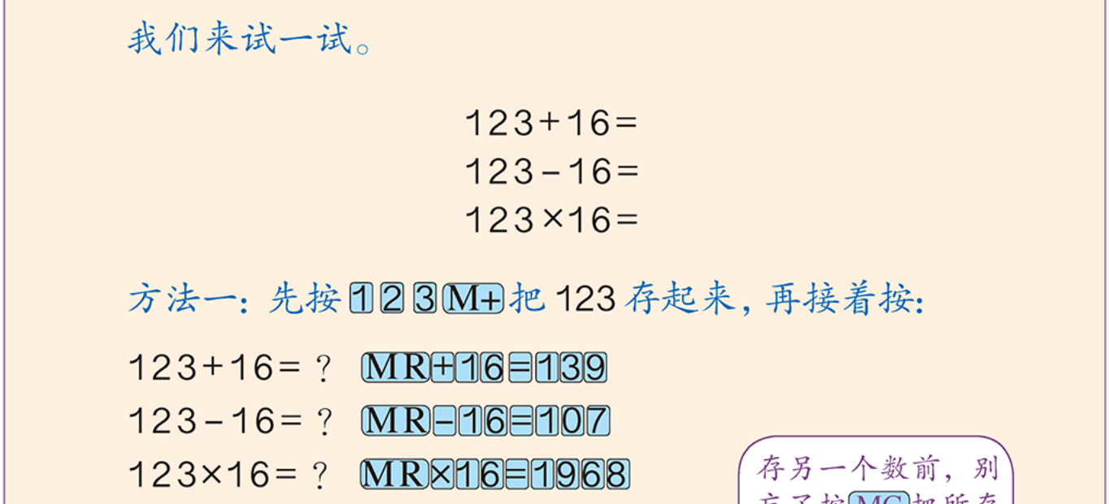
你知道吗

Slide 11
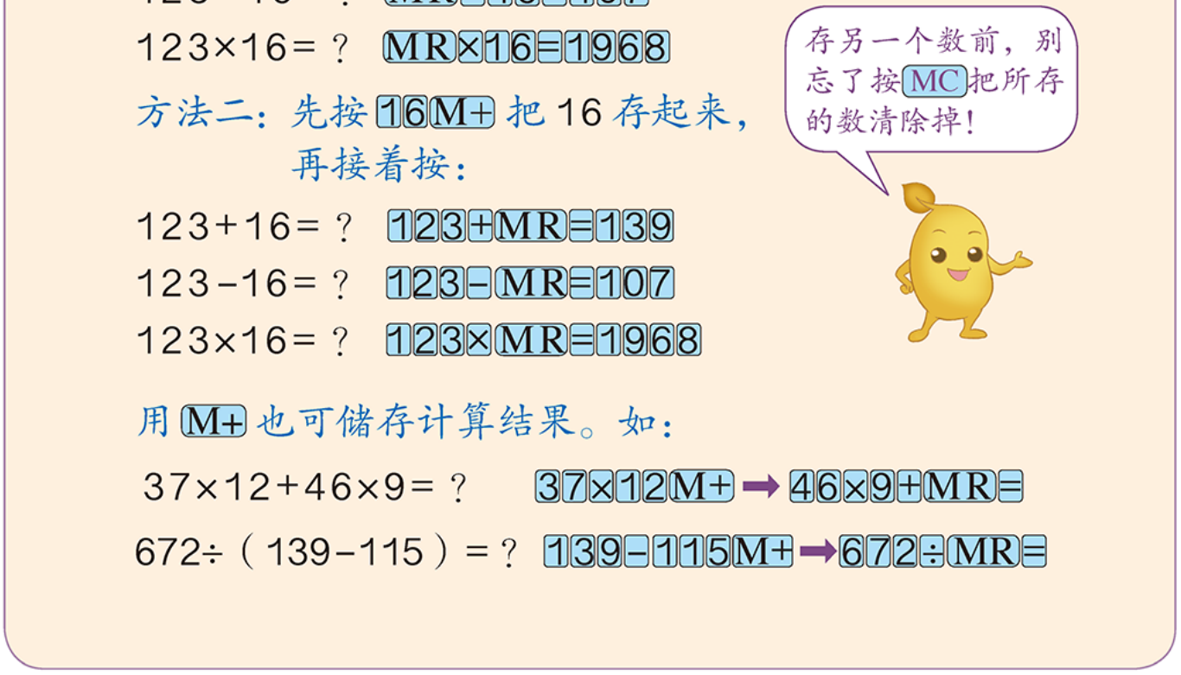
你知道吗

Slide 12
课堂小结
通过本节课的学习，你有什么收获？

Slide 13
版权声明
感谢您下载xippt平台上提供的PPT作品，为了您和xippt以及原创作者的利益，请勿复制、传播、销售，否则将承担法律责任！xippt将对作品进行维权，按照传播下载次数进行十倍的索取赔偿！
1. 在xippt出售的PPT模板是免版税类(RF:
Royalty-Free)正版受《中国人民共和国著作法》和《世界版权公约》的保护，作品的所有权、版权和著作权归xippt所有,您下载的是PPT模板素材的使用权。
2. 不得将xippt的PPT模板、PPT素材，本身用于再出售,或者出租、出借、转让、分销、发布或者作为礼物供他人使用，不得转授权、出卖、转让本协议或者本协议中的权利。

Slide 14
人教版小学数学四年级上册
第一单元 大数的认识
感谢你的聆听
MENTAL HEALTH COUNSELING PPT
讲解人：xippt 时间：2020.6.1

